Slide 1
第六堂 Template深入探討
活用Django4建構動態網站的16堂課

Slide 2
學習目標
Template的設定與運作
進階Template技巧
Template的繼承
共用模板的使用範例
Template語言
決策指令
迴圈指令
過濾器與其它的語法標記

Slide 3
Template的設定與運作
使用Template之前，首先要到setttings.py中去做好資料夾的設定工作，安排所有的.html在同一個資料夾中，並把DIR指到這個資料夾。
如果不想要使用預設的模板引擎，也可以自行更換。

Slide 4
settings.py設定
settings.py中和Template有關設定如下：
TEMPLATES = [
{
'BACKEND': 'django.template.backends.django.DjangoTemplates',
'DIRS': [BASE_DIR / 'templates'],
'APP_DIRS': True,
'OPTIONS': {
'context_processors': [
'django.template.context_processors.debug',
'django.template.context_processors.request',
'django.contrib.auth.context_processors.auth',
'django.contrib.messages.context_processors.messages',
],
},
},
]

Slide 5
settings.py設定
BACKEND
指定要使用的模板引擎(預設為Django模板引擎，也可使用如Jinja2，修改成django.template.backends.jinja2.Jinja2)
DIRS
指定templates網頁檔案存放位置
APP_DIRS
設定成True，表示當要使用templates網頁檔案時，則為從當前APP內的templates資料夾開始尋找對應的模板，如果沒找到對應的模板，則會到DIRS設定的路徑找尋，假如全部都沒找到的話就會丟出TemplateDoestNotExist的例外

Slide 6
settings.py設定
(dj4ch06) PS D:\dj4book> tree dj4ch06 /f
列出磁碟區 DATA 的資料夾 PATH
磁碟區序號為 00000044 62B9:847B
D:\DJ4BOOK\DJ4CH06
│ db.sqlite3
│ manage.py
│ requirements.txt
├─dj4ch06
│ │ asgi.py
│ │ settings.py
│ │ urls.py
│ │ wsgi.py
│ │ __init__.py
├─mysite
│ │ admin.py
│ │ apps.py
│ │ models.py
│ │ tests.py
│ │ views.py
│ │ __init__.py
│ ├─migrations
│ │ __init__.py
│ └─templates
└─templates

Slide 7
settings.py設定
使用了以下的設定網站的首頁：
from django.contrib import admin
from django.urls import path
from mysite import views
urlpatterns = [
path('admin/', admin.site.urls),
path('', views.index),
]

Slide 8
settings.py設定
在views.py中就要編寫一個index函數，如下所示：
from django.shortcuts import render
def index(request):
return render(request, 'index.html', {'msg':'Hello'})

Slide 9
index.html
<!-- index.html (ch06www project) -->
<!DOCTYPE html>
<html>
<head>
<meta charset='utf-8'>
<title>Home Page</title>
</head>
<body>
<h2>Hello world!</h2>
<hr>
{{ msg }}
<hr>
<em>
現在時刻：{{ now }}
</em>
</body>
</html>

Slide 10
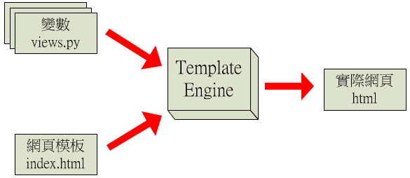
模板工作原理
上述模板的工作原理

Slide 11
建立templates檔案
使用模板的標準步驟：
由於我們的程式功能就是在mysite這個APP中，所以相對的，該APP所需處理的模板也需要放在該APP底下的templates資料夾下，使得mysite APP擁有更高的獨立性與可重複使用。
在views.py的處理函數中，查詢、計算並準備資料，把要顯示在網頁上的資料使用字典格式編排好。
使用render函數做模板渲染功能
第一個參數request用以產生回應結果給網頁伺服器
第二個參數是指定要渲染的模板(.html檔案)
最後一個參數是夾帶我們要傳送的內容，內容需要以字典形式傳送（如果要傳遞的變數比較多，能將字典形式改成使用Python的locals()函數） 。

Slide 12
模板的工作原理
在Template檔案中，渲染器主要以2個符號來識別，
{{ }}
兩對大括號中間放置要顯示的變數
{% %}
大括號加上百分比符號則代表了中間是模板的控制命令(例如決策、迴圈等指令，亦或是做模板的繼承與管理等相關指令)
以讓網站首頁顯示目前系統時間為例：
from datetime import datetime
def index(request):
now = datetime.now()
return render(request, 'index.html', locals())

Slide 13
模板的工作原理
使用{{ now }}把目前的系統日期時間顯示出來，如下所示：
<!-- index.html (ch06www project) -->
<!DOCTYPE html>
<html>
<head>
<meta charset='utf-8'>
<title>Home Page</title>
</head>
<body>
<h2>Hello world!</h2>
<hr>
<em>
{{ now }}
</em>
</body>
</html>

Slide 14
模板的工在templates檔案中使用現有的網頁框架作原理
由於模板引擎只針對{{}}和{%%}中的內容加以處理，因此原本放在.html檔案中的Javascript以及CSS程式碼並不會被更動，因此在網頁排版中經常會使用到的jQuery、Ajax、以及Bootstrap等等
使用CDN連結引入Bootstrap前端框架：
<link rel="stylesheet" href="https://cdn.jsdelivr.net/npm/bootstrap@5.2.3/dist/css/bootstrap.min.css" integrity="sha384-rbsA2VBKQhggwzxH7pPCaAqO46MgnOM80zW1RWuH61DGLwZJEdK2Kadq2F9CUG65" crossorigin="anonymous">
<script src="https://cdn.jsdelivr.net/npm/bootstrap@5.2.3/dist/js/bootstrap.min.js" integrity="sha384-cuYeSxntonz0PPNlHhBs68uyIAVpIIOZZ5JqeqvYYIcEL727kskC66kF92t6Xl2V" crossorigin="anonymous"></script>
<script src="https://cdn.jsdelivr.net/npm/bootstrap@5.2.3/dist/js/bootstrap.bundle.min.js" integrity="sha384-kenU1KFdBIe4zVF0s0G1M5b4hcpxyD9F7jL+jjXkk+Q2h455rYXK/7HAuoJl+0I4" crossorigin="anonymous"></script>

Slide 15
模板的工作原理
使用CDN連結引入jQuery：
<script src="https://code.jquery.com/jquery-3.6.1.js" integrity="sha256-3zlB5s2uwoUzrXK3BT7AX3FyvojsraNFxCc2vC/7pNI=" crossorigin="anonymous"></script>

Slide 16
直播電視網站應用範例
本小節的目的是製作一個網站，把這些直播電視新聞集中在我們的網站中，並提供以連結或按鈕的方式來當做是選台的服務。
要把Youtube某一個影片連結到自己的網站中，需要先取得該網站的嵌入碼，嵌入碼的位置下圖：

Slide 17
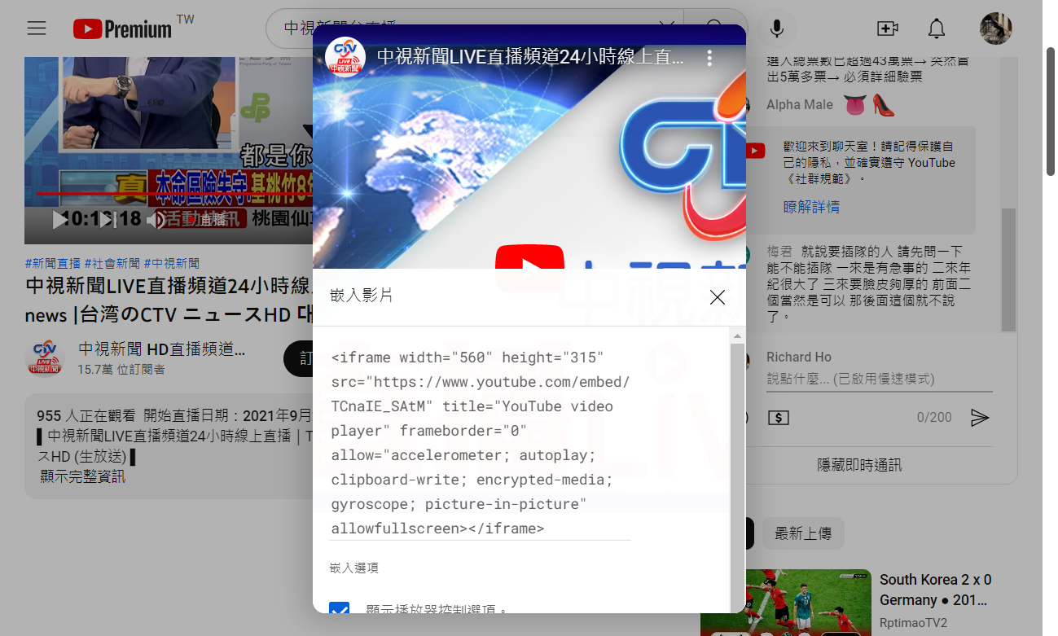
直播電視網站應用範例

Slide 18
直播電視網站應用範例
基本上每一個影片的嵌入碼都是一樣的，只有一個地方不同，就是每一支影片特有的ID，位於「embed/」之後，「”」之前的地方
嵌入碼在網頁中只要使用一次
然後填入不同的ID就會出現不同的影片

Slide 19
直播電視網站應用範例
讓網址可以接受數字，urls.py的內容如下所示：
from django.contrib import admin
from django.urls import path
from mysite import views
urlpatterns = [
path('admin/', admin.site.urls),
path('', views.index),
path('<int:tvno>/', views.index, name = 'tv-url')
]

Slide 20
直播電視網站應用範例
views.py的index函數中，其程式內容如下所示：
from django.shortcuts import render
from datetime import datetime
def index(request, tvno = 0):
tv_list = [{'name':'中天', 'tvcode':'_QbRXRnHMVY'},
{'name':'華視', 'tvcode':'wM0g8EoUZ_E'},
{'name':'民視', 'tvcode':'ylYJSBUgaMA'},
{'name':'中視', 'tvcode':'TCnaIE_SAtM'},]
now = datetime.now()
tv = tv_list[tvno]
return render(request, 'index.html', locals())

Slide 21
直播電視網站應用範例
index.html的程式碼內容：
<!-- index.html (ch06 project) -->
<!DOCTYPE html>
<html>
<head>
<meta charset='utf-8'>
<title>Home Page</title>
<!-- Latest compiled and minified CSS -->
<link rel="stylesheet" href="https://maxcdn.bootstrapcdn.com/bootstrap/3.3.6/css/bootstrap.min.css" integrity="sha384-1q8mTJOASx8j1Au+a5WDVnPi2lkFfwwEAa8hDDdjZlpLegxhjVME1fgjWPGmkzs7" crossorigin="anonymous">

Slide 22
直播電視網站應用範例
<!-- Optional theme -->
<link rel="stylesheet" href="https://maxcdn.bootstrapcdn.com/bootstrap/3.3.6/css/bootstrap-theme.min.css" integrity="sha384-fLW2N01lMqjakBkx3l/M9EahuwpSfeNvV63J5ezn3uZzapT0u7EYsXMjQV+0En5r" crossorigin="anonymous">
<!-- Latest compiled and minified JavaScript -->
<script src="https://maxcdn.bootstrapcdn.com/bootstrap/3.3.6/js/bootstrap.min.js" integrity="sha384-0mSbJDEHialfmuBBQP6A4Qrprq5OVfW37PRR3j5ELqxss1yVqOtnepnHVP9aJ7xS" crossorigin="anonymous"></script>
</head>

Slide 23
直播電視網站應用範例
<body>
<nav class='navbar navbar-default'>
<div class='container-fluid'>
<div class='navbar-header'>
<a class='navbar-brand' href='#'>現正播出{{tv.name}}</a>
</div>
<ul class='nav navbar-nav'>
<li class='active'><a href='/'>Home</a></li>
<li><a href='{% url 'tv-url' 0 %}'>東森</a></li>
<li><a href='{% url 'tv-url' 1 %}'>民視</a></li>
<li><a href='{% url 'tv-url' 2 %}'>台視</a></li>
<li><a href='{% url 'tv-url' 3 %}'>華視</a></li>
</ul>
</div>
</nav>

Slide 24
直播電視網站應用範例
<div class='conatiner'>
<div id='tvcode' align='center'>
<iframe width="560" height="315" src="https://www.youtube.com/embed/{{tv.tvcode}}?autoplay=1" frameborder="0" allowfullscreen></iframe>
</div>
</div>
<div class='panel panel-default'>
<div class='panel-footer'><em>{{ now }}</div>
</div>
<script src="https://code.jquery.com/jquery-3.1.0.min.js" integrity="sha256-cCueBR6CsyA4/9szpPfrX3s49M9vUU5BgtiJj06wt/s=" crossorigin="anonymous"></script>
</body>
</html>

Slide 25
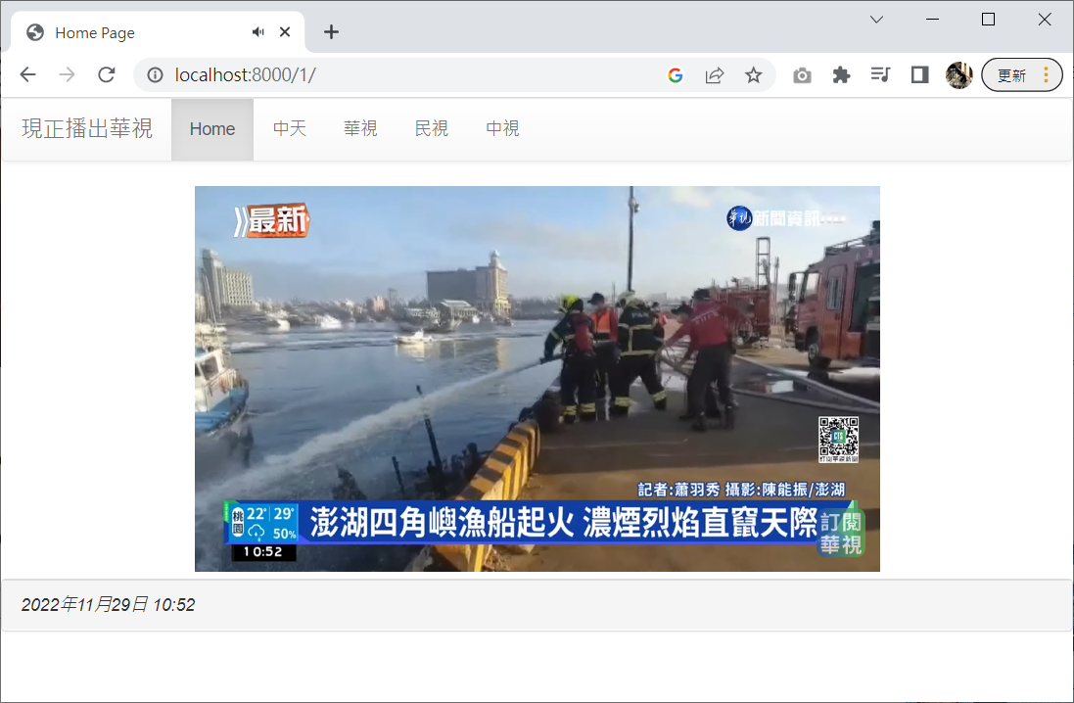
直播電視網站應用範例
新聞直播網站的執行畫面

Slide 26
在template中使用static檔案
在settings.py中
設定STATIC_URL使用的網址
例如STATIC_URL=’/static/’，也就是指定在網址中以/static/為開頭的網址就視為是要對靜態檔案進行讀取
設定STATICFILES_DIRS
設定靜態檔案真正要放置的檔案位置。一般而言都會放在網站目錄下的static資料夾，所以都會以BASE_DIR / 'static'進行設定
在template檔案中使用靜態檔的專用載入方式({% load static %})
STATIC_URL = 'static/'
STATIC_ROOT = BASE_DIR / 'staticfiles'
STATICFILES_DIRS = [
BASE_DIR / 'static'
]

Slide 27
直播電視網站應用範例
例如放在/images資料夾之下的logo.jpg，在Django要使用以下的方式
{% load static %}放在整個檔案啟始處
{% load static %}
<img src="{% static "images/logo.png" %}" width=60>

Slide 28
直播電視網站應用範例 本範例網站的目錄結構
(dj4ch04) D:\projects\dj4book\dj4ch06>tree
列出磁碟區 Data 的資料夾 PATH
磁碟區序號為 E2B3-EFA1
D:.
├─dj4ch06
├─mysite
│ ├─migrations
│ ├─templates
├─static
│ └─images
└─staticfiles
├─admin
│ ├─css
│ │ └─vendor
│ │ └─select2
│ ├─fonts
│ ├─img
│ │ └─gis
│ └─js
│ ├─admin
│ └─vendor
│ ├─jquery
│ ├─select2
│ │ └─i18n
│ └─xregexp
└─images

Slide 29
直播電視網站應用範例
把logo.png放在static/images資料夾之內，接著再index.html中把這個logo.png加入到Bootstrap選單列的navbar-brand中，如下所示：
<div class='navbar-header'>
<a class='navbar-brand' href='#'>
{% load static %}
<img src="{% static 'images/logo.png' %}" width=60>
現正播出{{tv.name}}</a>
</div>

Slide 30
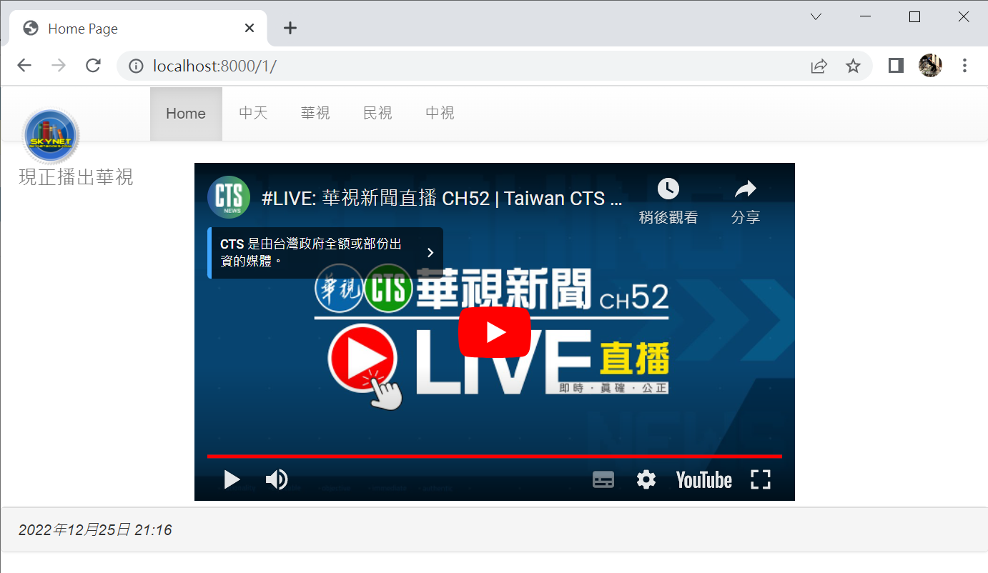
直播電視網站應用範例
加上圖形logo的範例網站執行畫面

Slide 31
進階Template技巧
Template本身提供了繼承的用法，使得大型的網站不用把每一個.html檔都弄到很大，只要把一些共用的資訊放在基礎的template中，然後在別的.html檔案中加上引用即可。
這樣做的好處不只讓每一個檔案變得比較簡單好管理，同時如果有一些共通的資訊需要修改的話，只要改一個檔案即等於套用到所有引用到此檔案的.html檔案，不至於產生資訊不同步的問題。

Slide 32
Template模板的繼承
Template的繼承與引入的關係的功能主要的原因是
網站中大部份的排版設計都是由幾個固定的部份構成
一個網頁，基本上可以看成由頁首、內容、以及頁腳三者所構成
設計一個base.html的基礎檔案，放置一些固定不變的HTML網頁碼的部份，會做改變的內容，則使用{% block name %}{% endblock %}做註記

Slide 33
Template模板的繼承
修改以上一節的直播新聞網站，先把index.html轉換成base.html，如下所示：
<!-- base.html (ch06 project) -->
<!DOCTYPE html>
<html>
<head>
<meta charset='utf-8'>
<title>{% block title %}{% endblock %}</title>
<!-- Latest compiled and minified CSS -->
<link rel="stylesheet" href="https://maxcdn.bootstrapcdn.com/bootstrap/3.3.6/css/bootstrap.min.css" integrity="sha384-1q8mTJOASx8j1Au+a5WDVnPi2lkFfwwEAa8hDDdjZlpLegxhjVME1fgjWPGmkzs7" crossorigin="anonymous">

Slide 34
Template模板的繼承
<!-- Optional theme -->
<link rel="stylesheet" href="https://maxcdn.bootstrapcdn.com/bootstrap/3.3.6/css/bootstrap-theme.min.css" integrity="sha384-fLW2N01lMqjakBkx3l/M9EahuwpSfeNvV63J5ezn3uZzapT0u7EYsXMjQV+0En5r" crossorigin="anonymous">
<!-- Latest compiled and minified JavaScript -->
<script src="https://maxcdn.bootstrapcdn.com/bootstrap/3.3.6/js/bootstrap.min.js" integrity="sha384-0mSbJDEHialfmuBBQP6A4Qrprq5OVfW37PRR3j5ELqxss1yVqOtnepnHVP9aJ7xS" crossorigin="anonymous"></script>
</head>

Slide 35
Template模板的繼承
<body>
<nav class='navbar navbar-default'>
<div class='container-fluid'>
<div class='navbar-header'>
<div class='navbar-brand' align=center>
{% load staticfiles %}
<img src="{% static "images/logo.png" %}" width=60>
{% block tvname %}{% endblock %}
</div>
</div>
{% block menu %}{% endblock %}
</div>
</nav>

Slide 36
Template模板的繼承
{% block content %}{% endblock %}
<div class='panel panel-default'>
<div class='panel-footer'><em>{{ now }}</div>
</div>
<script src="https://code.jquery.com/jquery-3.1.0.min.js" integrity="sha256-cCueBR6CsyA4/9szpPfrX3s49M9vUU5BgtiJj06wt/s=" crossorigin="anonymous"></script>
</body>
</html>

Slide 37
Template模板的繼承
在各個.html檔案間共用的HTML片段，也可以製作成.html檔案，然後在需要的時候再使用(% include "檔案名稱" %) 來引入，例如以下的footer.html：
<!-- footer.html -->
<em>Copyright 2023 https://104.es, All rights reserved.</em>
現在時刻：{{ now }}
在base.html中的</body>之前就可以使用以下的指令把這一個檔案引入到base.html中使用：
{% include "footer.html" %}

Slide 38
Template模板的繼承
調整index.html，如下所示：
<!-- index.html (ch06 project) -->
{% extends 'base.html' %}
{% block title %}電視新聞直播{% endblock %}
{% block tvname %} 現正播出{{tv.name}} {% endblock %}
{% block menu %}
<ul class='nav navbar-nav'>
<li class='active'><a href='/'>Home</a></li>
{% for tv in tv_list %}
<li><a href='/{{ forloop.counter0 }}/'>{{tv.name}}</a></li>
{% endfor %}
</ul>
{% endblock %}

Slide 39
Template模板的繼承
{% block content %}
<div class='conatiner'>
<div id='tvcode' align='center'>
<iframe width="560" height="315" src="https://www.youtube.com/embed/{{tv.tvcode}}?autoplay=1" frameborder="0" allowfullscreen></iframe>
</div>
</div>
{% endblock %}

Slide 40
共用模板的使用範例
增加英文新聞直播功能，在urls.py中加入兩行設定：
path('engtv/', views.engtv),
path('engtv/<int:tvno>/', views.engtv, name='engtv-url'),
在views.py中加入engtv()函數：
def engtv(request, tvno='0'):
tv_list = [{'name':'SkyNews', 'tvcode':'9Auq9mYxFEE'},
{'name':'Euro News', 'tvcode':'pykpO5kQJ98'},
{'name':'India News', 'tvcode':'Xmm3Kr5P1Uw'},
{'name':'CCTV', 'tvcode':'XWq5kBlakcQ'},]
now = datetime.now()
tvno = tvno
tv = tv_list[int(tvno)]
return render(request, 'engtv.html', locals())

Slide 41
Template模板的繼承
engtv.html，如下所示：
<!-- engtv.html (ch06 project) -->
{% extends "base.html" %}
{% block title %}English News {% endblock %}
{% block tvname %} {{tv.name}} {% endblock %}
{% block menu %}
<ul class='nav navbar-nav'>
<li class='active'><a href='/'>Home</a></li>
<li><a href='{% url 'engtv-url' 0 %}'>Sky News</a></li>
<li><a href='{% url 'engtv-url' 1 %}'>Euro News</a></li>
<li><a href='{% url 'engtv-url' 2 %}'>Indea News</a></li>
<li><a href='{% url 'engtv-url' 3 %}'>CNA News</a></li>
</ul>
{% endblock %}

Slide 42
Template模板的繼承
{% block content %}
<div class='conatiner'>
<div id='tvcode' align='center'>
<iframe width="560" height="315" src="https://www.youtube.com/embed/{{tv.tvcode}}?autoplay=1" frameborder="0" allowfullscreen></iframe>
</div>
</div>
{% endblock %}

Slide 43
Template語言
Template本身也有自己的語言和語法。
{{id}}就可以把變數的內容直接顯示出來
如果是字典型態的變數，可以利用{{id.field}}句點運算元把其中的欄位內容的值顯示出來
Template語言只用來處理簡單的資料顯示即可，如果有太複雜的程式邏輯，應該是放在views.py中的函數，讓Python來處理。

Slide 44
決策指令
在條件的表示式上，許多運算子包括 (>, <, <=, >=, !=, ==) ，也可以使用and/or串接2個以上的條件，並使用not做否定條件，或是某一些字元有沒有存在於另外一個字串裡面，則可以使用「in」這個運算子
{% if 條件 %} ... {% endif %}
{% if 條件 %} ... {% elif 條件 %} ... {% endif %}
{% if 條件 %} ... {% elif 條件 %} ... {% else %}... {% endif %}

Slide 45
決策指令
提供一個可以根據目前的系統時間來對瀏覽者顯示早安或晚安的訊息
在views.py的index()可以使用以下的方法找出目前系統時間的小時這個項目：
hour = now.timetuple().tm_hour
接著在index.html中加入以下的程式碼：
{% if hour > 18 %}
晚安
{% elif hour < 10 %}
早安
{% endif %}
<br>

Slide 46
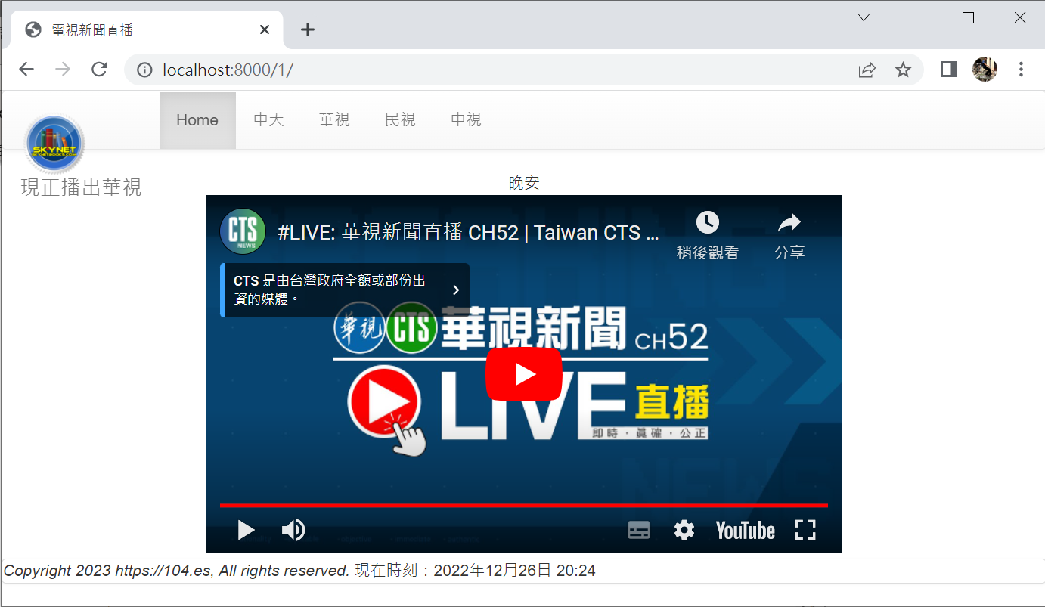
決策指令
加入早晚安訊息功能的網站執行畫面

Slide 47
迴圈指令
二手車庫存顯示網頁的例子。假設網站有以下的資料要依使用者的選擇顯示在網頁上：
car_maker是車廠的名稱串列，而car_list則是依car_maker中的順序填入目前有庫存的汽車型號
car_maker = ['SAAB', 'Ford', 'Honda', 'Mazda', 'Nissan','Toyota' ]
car_list = [ [],
['Fiesta', 'Focus', 'Modeo', 'EcoSport', 'Kuga', 'Mustang'],
['Fit', 'Odyssey', 'CR-V', 'City', 'NSX'],
['Mazda3', 'Mazda5', 'Mazda6', 'CX-3', 'CX-5', 'MX-5'],
['Tida', 'March', 'Livina', 'Sentra', 'Teana', 'X-Trail', 'Juke', 'Murano'],
['Camry','Altis','Yaris','86','Prius','Vios', 'RAV4', 'Wish']
]

Slide 48
迴圈指令
urls.py中的網址對應設計如下：
path('carlist/', views.carlist),
path('carlist/<int:maker>/', views.carlist, name='carlist-url'),
Views.py中定義carlist函數設計如下：
def carlist(request, maker=0):
car_maker = ['SAAB', 'Ford', 'Honda', 'Mazda', 'Nissan','Toyota' ]
car_list = [ [],
['Fiesta', 'Focus', 'Modeo', 'EcoSport', 'Kuga', 'Mustang'],
['Fit', 'Odyssey', 'CR-V', 'City', 'NSX'],
['Mazda3', 'Mazda5', 'Mazda6', 'CX-3', 'CX-5', 'MX-5'],
['Tida', 'March', 'Livina', 'Sentra', 'Teana', 'X-Trail', 'Juke', 'Murano'],
['Camry','Altis','Yaris','86','Prius','Vios', 'RAV4', 'Wish']
]
maker = maker
maker_name = car_maker[maker]
cars = car_list[maker]
return render(request, 'carlist.html', locals())

Slide 49
迴圈指令
carlist.html的內容如下：
<!-- carlist.html (ch06 project) -->
<!DOCTYPE html>
<html>
<head>
<meta charset='utf-8'>
<title>二手車賣場</title>
</head>
<body>
<h2>歡迎光臨DJ二手車賣場</h2>
<table>
<tr>
{% for m in car_maker %}
<td bgcolor="#ccffcc">
<a href="{% url 'carlist-url' forloop.counter0 %}">{{m}}</a>
</td>
{% endfor %}
</tr>
</table>

Slide 50
迴圈指令
{% if cars %}
<table>
<tr><td>車廠</td><td>車款</td></tr>
{% endif %}
{% for c in cars %}
<tr bgcolor="{% cycle '#eeeeee' '#cccccc' %}">
<td>{{maker_name}}</td><td>{{ c }}</td>
</tr>
{% empty %}
<h3>車廠<em>{{maker_name}}</em>目前無庫存車</h3>
{% endfor %}
{% if cars %}
</table>
{% endif %}
</body>
</html>

Slide 51
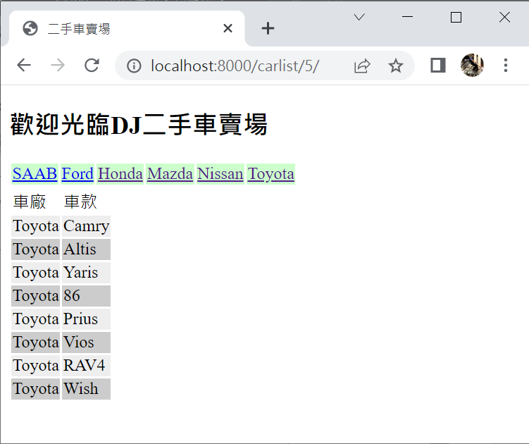
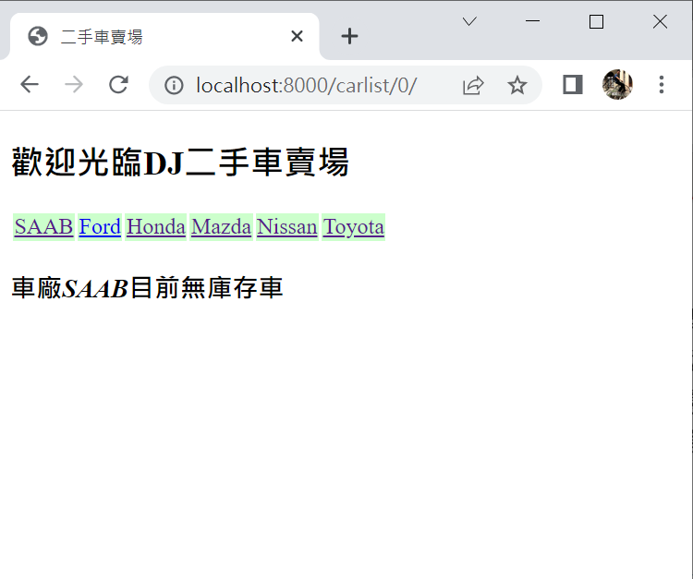
迴圈指令
顯示指定車廠之車款列表
指定車廠無車款時之顯示畫面

Slide 52
forloop的計數器相關變數
forloop變數名稱 | 說明
forloop.counter | 從1開始計算的當前計數器
forloop.counter0 | 從0開始計算的當前計數器
forloop.revcounter | 從1開始索引的當前倒數計數器
forloop.revcounter0 | 從0開始索引的當前倒數計數器
forloop.first | 如果現在是迴圈的第1圈，則它的內容為True，否則為False
forloop.last | 如果現在是迴圈的最後1圈，則它的內容為True，否則為False
forloop.parentloop | 如果是在巢狀迴圈的狀態下，可以讓內層的迴圈瞭解目前外層迴圈的當前計數

Slide 53
過濾器與其它的語法標記
過濾器名稱 | 用法 | 範例
addslashes | 為字串需要的地方加上跳脫字元 | {{ msg | addslashes}}。如msg的內容為”It’s a cat”會變為”It\’s a cat”
capfirst | 為字串加上首字大寫 | {{ msg | capfirst }}。如msg的內容為”django”，會變為”Django”
center, ljust, rjust | 為字串內容加上指定空格之後置中，靠左、靠右對齊 | {{ msg | center:”15”}}
cut | 在字串中移除指定之子字串 | {{ msg | cut:” “ }}。移除所有的空白
date | 設定日期的顯示格式 | {{ value | date:”D d M Y”}}。value為datetime的標準格式，而我們可以使用date來指定按顯示的格式與內容。詳細的設定方法請參考網頁上的說明。
default | 如果沒有值，則使用預設值 | {{ msg | default:”沒有訊息” }}

Slide 54
過濾器與其它的語法標記
dictsort | 為字典型式內容的變數排列順序 | {{ value | dictsort:”name”}}。以名字欄位來做為排序的依據。
dictsortreversed | 上一指令的反向排序
divisibleby | 測試數值資料是否可被指定的數整除 | {{ value | divisibleby:5}}。測試value是否可為5整除。
escape | 把字串中的HTML標記變成顯示用的字串 | {{ msg | escape }}。msg中若有HTML標誌，會失去作用且被以文字的型式顯示出來。
filesizeformat | 以人們習慣的方式顯示檔案大小的格式（KB, MB等等） | {{ value | filesizeformat }}
first | 只取出串列資料中的第1個 | {{ values | first }}
last | 只取出串列資料中的最後1個 | {{ values | last}}

Slide 55
過濾器與其它的語法標記
length | 傳回串列資料的長度 | {{ values | length }}
length_is | 測試資料是否為指定長度 | {{ values | length_is:”3” }}。測試values的長度是否為3
floatformat | 以指定的符點數格式來顯示資料 | {{value | floatformat:3}}。指定3位小數位數。
linebreaks | 把文字的內容之換行符號轉換為HTML的<br />和<p></p> | {{ msg | linebreaks }}
linebreaksbr | 把文字的內容之換行符號轉換為<br /> | {{ msg | linebreaksbr }}
linenumber | 把顯示的文字加上行號 | {{ msg | linenumbers }}

Slide 56
過濾器與其它的語法標記
lower/upper | 把字串內容全部換成小寫/大寫
random | 以亂數來把前面的資料內容擇一顯示 | {{ values | random }}
safe | 標記字串為安全的，不需要再處理跳脫字元 | {{ msg | safe }}
slugify | 把前面的字串空格變成「-」號，讓此字串可以安全地放在網址列上 | {{ msg | slugify }}。若原本的msg內容為”It’s a cat”，則會傳回”its-a-cat”。
striptags | 把所有的HTML標記均移除 | {{ msg | striptags }}

Slide 57
過濾器與其它的語法標記
truncatechars | 把過長的字串裁切成指定的長度，同時在最後面的3個字元會換成「...」 | {{ msg | truncatechars:12 }}
wordcount | 計算字數 | {{ msg | wordcount }}
yesno | 依照值的內容是True, False還是None，顯示出有意義的內容 | {{ value | yesno:”是，否，可能吧” }}

Slide 58
django.contrib.humanize模組
能使顯示內容的表達想要更人性化
將django.contrib.humanize加入到settings.py中的INSTALLED_APP中
使用intcomma過濾器，把數字加上千分位顯示
簡化二手車的資料項目數，但增加一個價格的欄位，如下所示：
def carprice(request, maker=0):
car_maker = ['Ford', 'Honda', 'Mazda']
car_list = [[ {'model':'Fiesta', 'price': 203500},
{'model':'Focus','price': 605000},

Slide 59
django.contrib.humanize模組
{ 'model':'Mustang','price': 900000}],
[{'model':'Fit', 'price': 450000},
{'model':'City', 'price': 150000},
{'model':'NSX', 'price':1200000}],
[{'model':'Mazda3', 'price': 329999},
{'model':'Mazda5', 'price': 603000},
{'model':'Mazda6', 'price':850000}],]
maker = maker
maker_name = car_maker[maker]
cars = car_list[maker]
return render(request, 'carprice.html', locals())

Slide 60
django.contrib.humanize模組
把這個網頁叫做carprice，因此在urls.py也別忘了做相對應的修正
為了可以顯示出正確的價格格式，在顯示價格時使用了以下的過濾器：
<td align='right'>NT${{ c.price | floatformat:2 | intcomma }}<td>

Slide 61
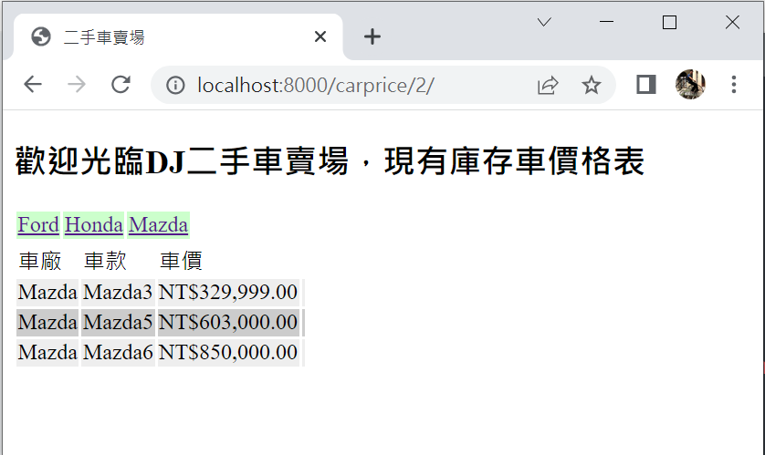
django.contrib.humanize模組
加上千分位以及小數點格式的價格列表網頁

